Slide 1
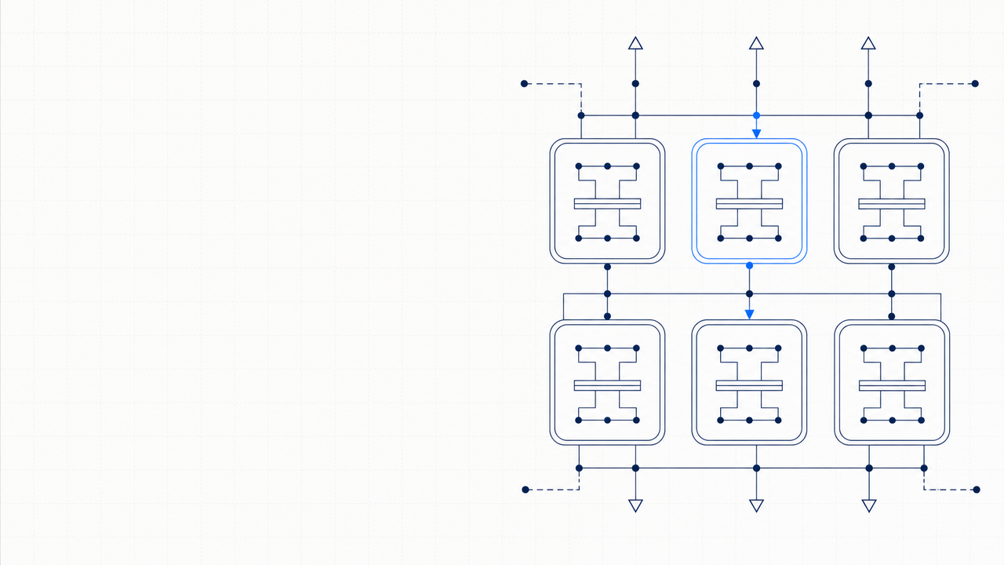
GRIDBRIEF
企业AI营销工作台
多源数据
AI引擎
让每一次营销决策都基于实时数据、AI洞察和自动闭环
从经验驱动到智能决策。
策略编排
渠道执行
主轴：统一数据进入
AI生成洞察与策略
数据整合
AI分析
自动化执行
形成执行与度量闭环
效果回流
效果度量
product-launch · SaaS solution
01 / 08
Notes:
企业AI营销工作台
让每一次营销决策都基于实时数据、AI洞察和自动闭环——从经验驱动到智能决策。
• 企业AI营销工作台
• 现状概览
• 核心风险

Slide 2
模块目录
执行简报：5个决策要点
MANAGEMENT AGENDA
本页概览核心议题：现状、风险、
增长正在被数据断层吞噬
由问题到行动
全球影响与后续观察重点。
01
分散的数据与滞后的分析正在拖垮增长——
分散的数据与滞后的分析
AI营销工作台是唯一解法。
正在拖垮增长
02
不是工具拼盘，而是经营闭环
不是一堆工具，而是一个从数据到行动的
不是一堆工具，而是从
闭环系统。
数据到行动的闭环系统
03
价值已被验证，且足够快
案例显示 ROI 提升35%+
已有案例显示ROI提升35%+，活动创建时间
活动创建降至分钟级
从天降至分钟级。
04
落地门槛不高，四周可见效果
连接器、私有化训练与
标准连接器+私有化模型训练+权限体系，
权限体系支撑快速落地
4周内看到首轮效果。
05
无需长期论证，先启动再优化
无需长期论证，第一周即可完成数据接入并
开始模型冷启动。
企业 AI 营销工作台
02
Notes:
执行简报：5个决策要点
本页概览核心议题：现状、风险、全球影响与后续观察重点。
• 分散的数据与滞后的分析正在拖垮增长——AI营销工作台是唯一解法
• 不是一堆工具，而是一个从数据到行动的闭环系统
• 已有案例显示ROI提升35%+，活动创建时间从天降至分钟级
• 标准连接器+私有化模型训练+权限体系，4周内看到首轮效果

Slide 3
关键判断
03 / 08
企业 AI 营销工作台
决策断点，正在吃掉你的增长
企业平均使用 12+ 个营销工具，数据互不相通，
判断结构
AI
分析依赖人工，执行无法闭环，优化永远滞后
DATA
——唯一的解决方案是构建以 AI 为核心的
营销决策工作台。
AUTO
GROWTH
孤立工具只会产生更多断点，
只有把数据、分析与执行连成闭环，
增长才会变成可持续的系统能力。
跨渠道、跨系统的数据实时汇聚，消除信息孤岛
自动化引擎将策略毫秒级推送到各触点，并实时回传效果数据
AI 模型在分钟级完成受众预测、内容推荐与预算分配
product-launch · insight page
attention_is_all_you_need / blueprint × cool-corporate
Notes:
决策断点，正在吃掉你的增长
企业平均使用12+个营销工具，数据互不相通，分析依赖人工，执行无法闭环，优化永远滞后——唯一的解决方案是构建以AI为核心的营销决策工作台。
• 跨渠道、跨系统的数据实时汇聚，消除信息孤岛
• AI模型在分钟级完成受众预测、内容推荐与预算分配
• 自动化引擎将策略毫秒级推送到各触点，并实时回传效果数据

Slide 4
系统比较
传统营销模式vsAI营销工作台
同样的目标，完全不同的效率——以下对比说明为什么现在必须升级。
传统模式
AI 营销工作台
数据整合
数据整合
升级后变化
手动 ETL，周级更新，
预置 50+ 连接器，数据分钟级同步，
周 → 分钟
多系统割裂
自动打标与去重
AI 分析
AI 分析
升级后变化
分析师写报告，T+3 交付，
实时预测分群、LTV 估算、
T+3 → 实时
样本偏差大
流失预警，模型自迭代
自动化执行
自动化执行
升级后变化
多渠道分别配置，人工重复操作，
一站式编排，自动推送到邮件、
人工 → 自动
容易错漏
短信、广告、APP，并实时回收效果
关键变量对比：数据整合、AI 分析、自动化执行三项能力同时重构，形成从洞察到动作的统一闭环。
企业 AI 营销工作台 · product-launch
04 / 08
Notes:
传统营销模式vsAI营销工作台
同样的目标，完全不同的效率——以下对比说明为什么现在必须升级。
• AI工作台：预置50+连接器，数据分钟级同步，自动打标与去重
• AI工作台：实时预测分群、LTV估算、流失预警，模型自迭代
• AI工作台：一站式编排，策略自动推送到邮件、短信、广告、APP，并实时回收效果
• 关键变量对比

Slide 5
PROOFGRID
真实成效：AI营销工作台带来的可量化价值
基于现有行业客户与内部压力测试数据，核心结果如下：
三项核心证明材料
证据锚点
ROI 提升 35%
+35%
01 / 业务结果
某零售品牌在促销场景中启用 AI 选品与智能人群定向，
促销投放中，AI 选品、分群
ROI 较人工策划实现阶跃提升。
与预算协同形成闭环提效。
内容产出效率提升 80%
周期缩短
3天 → 4小时
02 / 运营效率
AI 驱动的文案与创意素材生成，将物料准备时间
文案、素材、触达策略由
从 3 天压缩至 4 小时。
生成式 AI 并行协作完成。
用户响应率提高 2.1 倍
2.1×
个性化触发引擎使邮件打开率与短信点击率
03 / 用户反馈
同步提升 2 倍以上。
个性化触发显著提升响应质量。
企业 AI 营销工作台 · SaaS 方案
05
Notes:
真实成效：AI营销工作台带来的可量化价值
基于现有行业客户与内部压力测试数据，核心结果如下：。
• 某零售品牌在促销场景中启用AI选品与智能人群定向，ROI较人工策划阶跃提升
• AI驱动的文案与创意素材生成，将物料准备时间从3天压缩至4小时
• 个性化触发引擎使邮件打开率与短信点击率同步提升2倍以上

Slide 6
SIGNALCOUNT
平台核心能力指标
不只是功能全面，性能数据才是企业级可靠性的证明。
关键能力信号
四项指标覆盖数据、决策、模型与执行效率
DATA QUALITY
REAL-TIME INFERENCE
99.9%
<100ms
数据同步准确率
推荐推理延迟
端到端校验，多渠道实时对齐
支持高并发实时决策场景
MODEL LIBRARY
CAMPAIGN SPEED
50+
10 分钟
预置AI模型
活动创建耗时
覆盖流失预警、LTV、推荐、文案生成
从策略配置到全渠道上线
AI MARKETING WORKBENCH
06
Notes:
平台核心能力指标
不只是功能全面，性能数据才是企业级可靠性的证明。
• 数据同步准确率
• 推荐推理延迟
• 预置AI模型
• 活动创建耗时

Slide 7
SPREADMAP
AI赋能全渠道效能提升
启用AI驱动后，各渠道关键指标的增长幅度如下：
A / B / C / D
增幅指数 / 100
驱动机制
渠道增幅传播图
+46%
点击率
打开率提升
AI优化发送时机与标题
互动率
+60%
转化率提升
+74%
基于实时行为的个性化推荐
转化率
互动率提升
+88%
AI生成多样化创意帖文
打开率
AI工作台
统一决策中枢
点击率提升
0
25
50
75
100
动态关键词出价与人群包优化
从触达、转化到互动的关键链路，AI均能形成可量化的增幅闭环
企业 AI 营销工作台 · 产品发布
07
Notes:
AI赋能全渠道效能提升
启用AI驱动后，各渠道关键指标的增长幅度如下：。
• 打开率提升，AI优化发送时机与标题
• 转化率提升，基于实时行为的个性化推荐
• 互动率提升，AI生成多样化创意帖文
• 点击率提升，动态关键词出价与人群包优化

Slide 8
推进序列
下一步：建议立即启动的三个行动
无需冗长的论证期，以下路径可在30天内完成平台部署并产生
可感知的效果回报。
30 天落地路径
第 1 周
第 2 周
第 3-4 周
30D
接入数据源
配置 AI 策略
试点跑量验证
上线窗口
1
2
3
deploy → validate → scale
完成数据源接入与标准
基于业务目标完成 AI
试点业务线正式跑量，
ROI
连接器部署，启动数据
模型优选与场景策略
回传效果数据并调优，
首轮验证
冷启动与质量校验
配置，开启内部测试
产出首份 ROI 验证报告
可感知回报
企业 AI 营销工作台
08
Notes:
下一步：建议立即启动的三个行动
无需冗长的论证期，以下路径可在30天内完成平台部署并产生可感知的效果回报。
• 完成数据源接入与标准连接器部署，启动数据冷启动与质量校验
• 基于业务目标完成AI模型优选与场景策略配置，开启内部测试
• 试点业务线正式跑量，回传效果数据并调优，产出首份ROI验证报告

